Slide 1

配布共有不可
戦略研勉強会＠キャンプ
第１８回
インテリジェンスの世界と商社
～戦前から戦後に至る歴史と近未来～
画像の端部分が見切れてしまう場合がありますので、テキスト含め
確実に表示させたい要素は、赤枠内に入力してください
XXXXXX

Slide 2
お昼休みの30分
お時間を頂きます。
肩の力を抜いてゆるりと
お聴きください～
画像の端部分が見切れてしまう場合がありますので、テキスト含め
確実に表示させたい要素は、赤枠内に入力してください
XXXXXX

Slide 3
開催数 | 開催日 | タイトル～副題～ | 申込／参加 | アンケート
第1回 | ２０２２年5月23日 | Web探偵団＠ウクライナ侵攻 ～公開情報パワー～ | １３名／５名 | ４名
第2回 | 2022年6月23日 | RNAワールド ～医療・農業～ | 10名／6名 | 5名
第3回 | 2022年7月25日 | 人工知能のトレンドとGPU ～トランスフォーマーとパーセプトロン～ | 19名／11名 | ８名
第4回 | ２０２２年8月25日 | 中央銀行デジタル通貨の最新動向 | １０名／6名 | 4名
第5回 | ２０２２年9月26日 | 合成生物学 ～バイオ経済とベンチャー企業～ | ２２名／１３名 | 10名
第6回 | ２０２２年10月２５日 | アップサイクル技術 ～廃棄物に付加価値を！～ | １８名／１３名 | 10名
第７回 | ２０２２年11月23日 | ラディカル・イノベーション組織 ～DARPA模倣組織～ | ７名／2名 | 1名
第8回 | 2022年12月２３日 | オルガノイド ～培養脳とバイオAI～ | １５名／9名 | ７名
第9回 | ２０２３年1月25日 | 航空・宇宙～小型衛星、無人機、極超音速～ | ４０名／30名 | １９名
第10回 | ２０２３年2月10日 | アップサイクル技術（２） ～技術フォーサイトレポート解説＋～ | １２名／5名 | ９名
第11回 | 2023年2月24日 | ジェネレーティブAI ～画像生成、ボット、ディープフェイク～ | １８名／10名 | ８名
第12回 | ２０２３年3月10日 | 次世代原子力 ～新型炉、核廃棄物、原子力利用～ | ２９名／２４名 | １８名

Slide 4

回数 | 開催日（予告なく延期されます） | タイトル（予告なく変更されます）
第１３回 | ２０２３年４月24日 | ユーラシア地経学 ～リムランド、中央回廊、大陸DX～
第１４回 | ２０２３年６月９日 | mRNA医薬 ～治療薬、ナノ脂質、プラスミドDNA～
第１５回 | ２０２３年７月25日 | 旧三井物産と南満州鉄道 ～調査部組織を持った組織の趨勢～
第１６回 | ２０２3年８月25日 | 人口トレンド ～減速する世界、縮小する日本～
第１７回 | 202３年９月25日 | ウクライナ戦訓 ～電子戦、ドローン戦、塹壕戦～
第１８回 | ２０２３年10月２５日 | インテリジェンスの世界と商社
第１９回 | ２０２３年１1月吉日 | 新興技術の融合とリスク～収斂するゲノム技術、ＡＩ、脳科学～
第20回 | ２０２３年1２月吉日 | 過去展望：旧三井物産と情報 ～過去を展望し未来を知る～
第21回 | ２０２４年1月吉日 | WEFのグローバルリスク報告書を読む

Slide 5

https://www.tbs.co.jp/VIVANT_tbs/#stream

Slide 6

陸上幕僚監部運用支援・情報部別班
丸菱商事・エネルギー事業部2課課長
警視庁公安部外事4課
https://www.tbs.co.jp/VIVANT_tbs/#stream

Slide 7

「別班」?

Slide 8
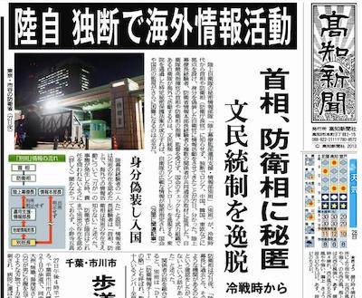
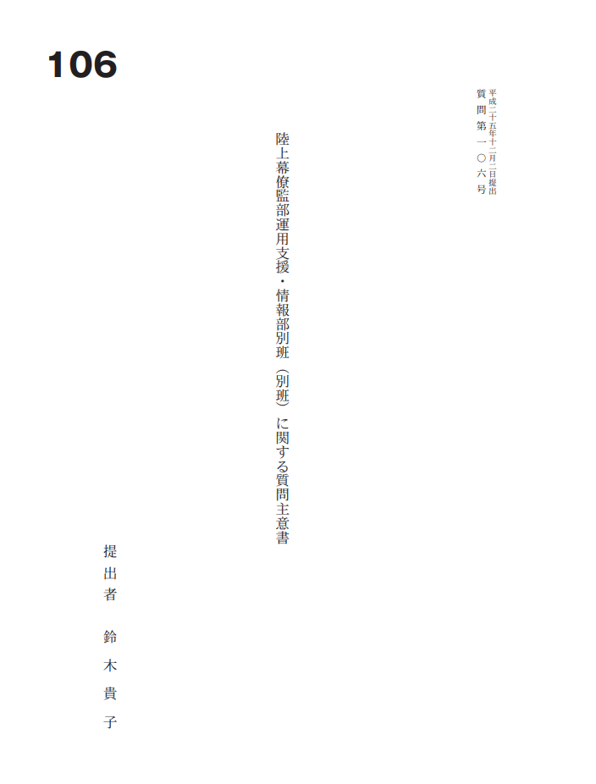
陸自 独断で海外情報活動
陸上幕僚監部運用支援・情報部別班（別班）に関する質問主意書
衆議院HP a185106.pdf (shugiin.go.jp)
高知新聞

Slide 9
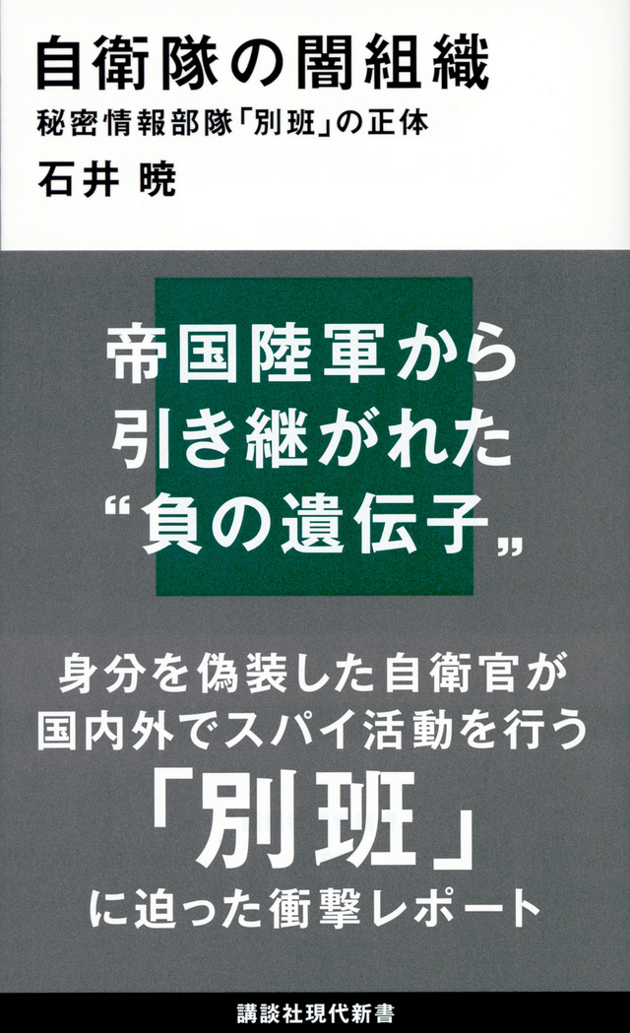
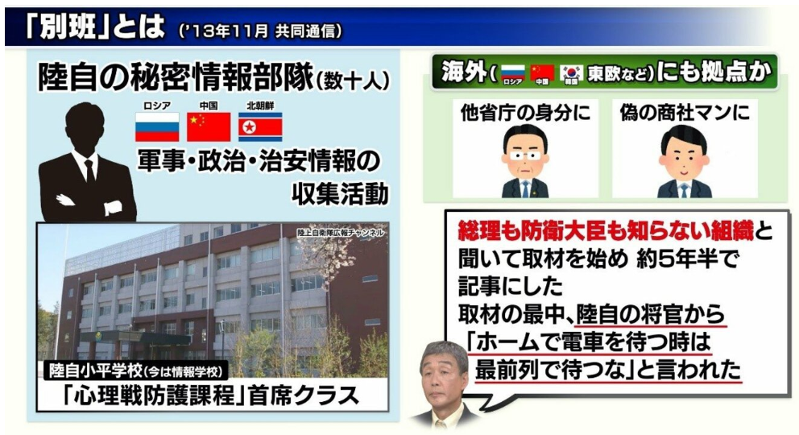

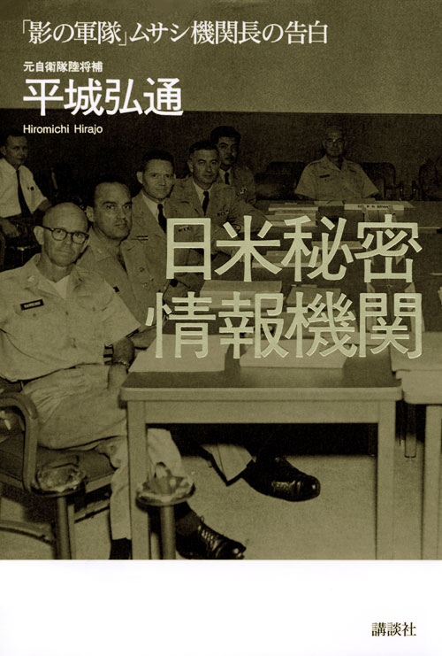
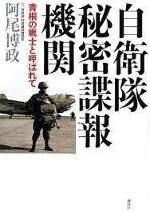


『自衛隊の闇組織～秘密情報部隊「別班」の正体』
『自衛隊の闇組織 秘密情報部隊「別班」の正体』（石井 暁）：講談社現代新書｜講談社BOOK倶楽部 (kodansha.co.jp)
出所：赤旗
出所：講談社
出所：講談社
出所：アスペクト
出所：草思社

Slide 10
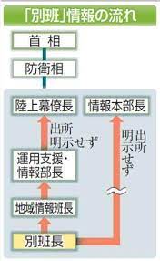
陸上自衛隊 指揮通信システム・情報部／情報1班特別勤務班
Wikipediaによれば、陸上自衛隊の指揮通信システム・情報部（旧第二部、調査部、運用支援・情報部）には、ヒューミントを担当する情報1班特別勤務班、いわゆる別班（Defence Intelligence Team, DIT）が存在したとされる。
（出所：陸上幕僚監部 – Wikipedia）
2017年（平成29年）3月27日、陸上幕僚監部 「運用支援・情報部」は廃止され、同日、「運用支援訓練部」と「指揮通信システム・情報部」に再編。
陸上幕僚監部
組織改編前の
情報の流れ
運用支援・訓練部
指揮通信システム・情報部
指揮通信システム課
情報課
企画班
指揮通信システム班
特別勤務班（別班）
諜報研究会資料より転載
VIVANT「別班」～軍事諜報組織の戦前から戦後～

Slide 11
日米合同軍事インテリジェンス活動（1961年）
陸上幕僚監部・第2部長
協定
第500軍事情報グループ
キャンプ座間
統合本部
先任代表者（１名）
統合作戦室
先任代表者（１名）
1本の指令
エージェントハンドラーチーム
各チームに米×2、日本×2
第１チーム：ソ連・外蒙古
第2チーム：中共
第3チーム：北朝鮮
第4チーム：北ベトナム、その他
工作部
工作部長（米国）
工作部長（日本）
工作支援係
１．庶務・会計
２．技術
３．源統制
４．工作資料
地域係
平城弘通 『日米秘密情報機関』 影の軍隊 ムサシ機関長の告白』 講談社、2010年
VIVANT「別班」～軍事諜報組織の戦前から戦後～

Slide 12
米軍にビルドインされている自衛隊のインテリジェンス部隊
統合幕僚監部
航空幕僚監部
陸上幕僚監部
海上幕僚監部
航空総隊
米軍横田基地
陸上総隊
自衛艦隊
米軍横須賀基地
米軍座間基地
運用支援・情報部
指揮通信システム・情報部
指揮通信情報部
情報課
情報課
情報課
作戦情報隊
情報資料群
第２資料隊
特別勤務班（別班）
情報業務群
基礎情報支援隊
基礎情報第2科
VIVANT「別班」～軍事諜報組織の戦前から戦後～

Slide 13
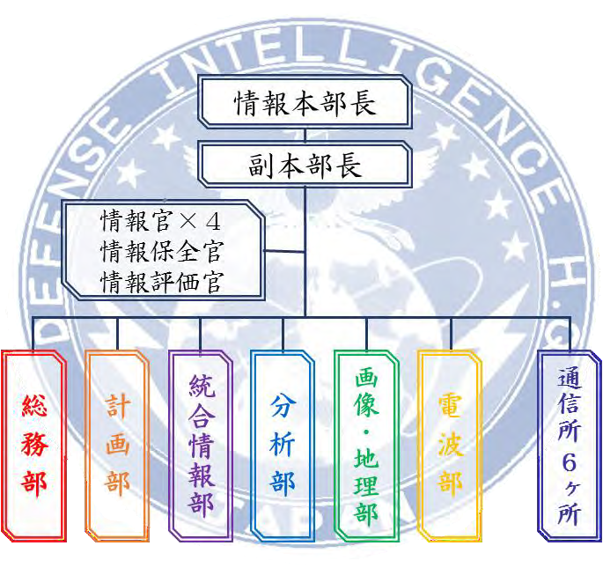
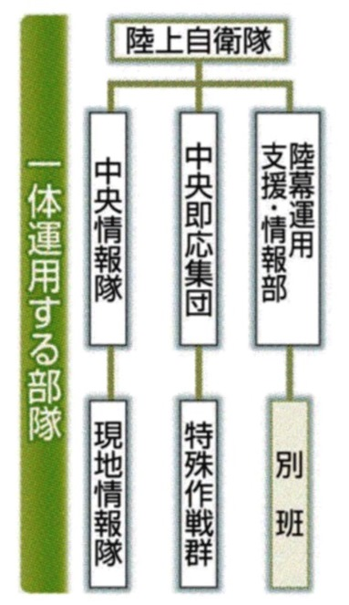
諜報部隊と特殊部隊の一体運用
（出所）防衛省
（出所）日本経済新聞
VIVANT「別班」～軍事諜報組織の戦前から戦後～

Slide 14

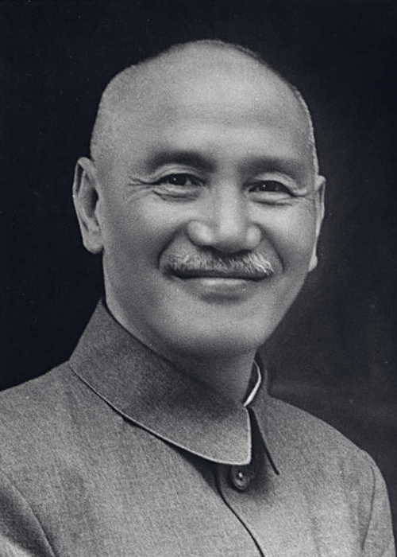
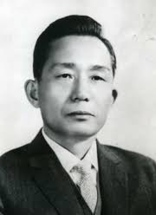
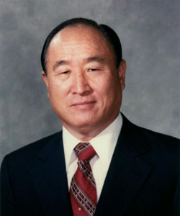
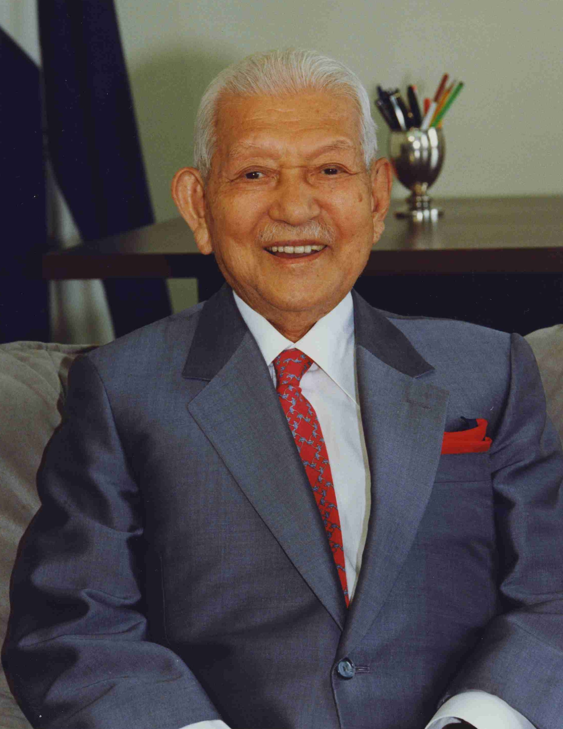
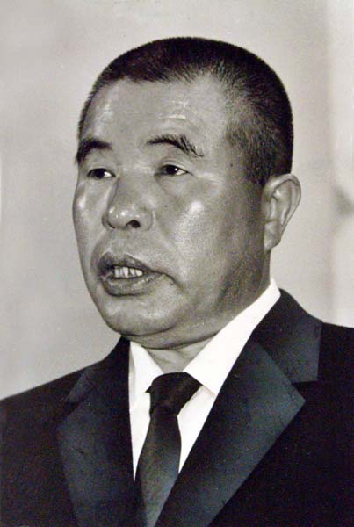
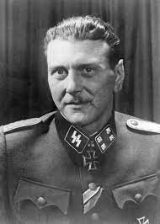
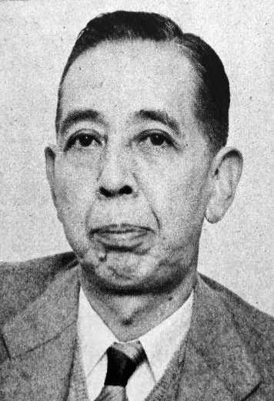

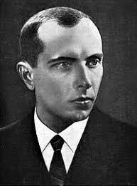
反共不正規戦
南米・欧州
中東・アジア
世界反共連合＠1966年韓国にて創設／アジア反共連合（APACL）
勝共連合
上海人脈
特務機関
憲兵隊
陸海軍
興亜院
昭和通商
蒋介石
朴正煕
文鮮明
笹川良一
児玉誉士夫
ネオナス
民族主義
保定陸軍軍学校卒業
日本陸軍・第13師団に留学
満洲国陸軍軍学校卒業
満洲国軍陸軍少尉
世界基督教
統一神霊協会
国粋大衆党総裁
極東裁判＠A級
海軍児玉機関＠上海
巣鴨プリズン同室
反共組織
軍統系
CC団系
自由民主党
韓国CIA
アメリカ政界への浸透
1967年7月＠本栖湖
文鮮明
白井為雄
久保木修己
笹川良一
・反共と統一協会の統合
・右翼、暴力組織、勝共連合
↓
世界反共連合＠日本大会
アメリカ社会統一協会連合
CAUSA
レイ・クライン
（CIA副長官）
ジョン・シングローブ陸軍少将
（不正規戦、暗殺、破壊）
全米大陸安全保障協議会
自由防衛協議会
アメリカ安全保障協議会
ウェスタンゴール
ステファン・バンデラ
旧三井物産と南満州鉄道株式会社～調査部を持った組織の盛衰～

Slide 15
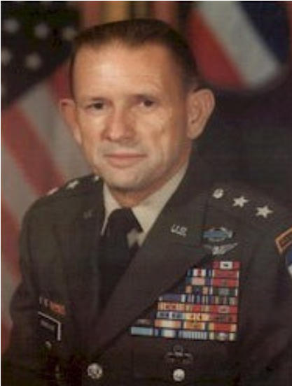
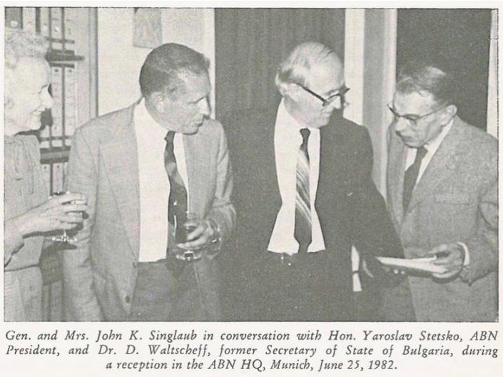
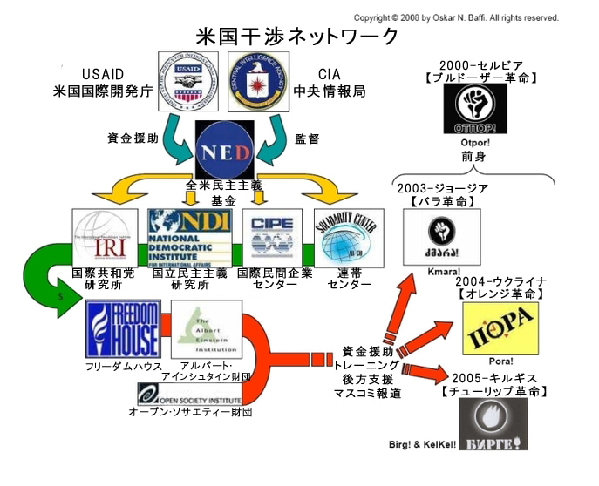
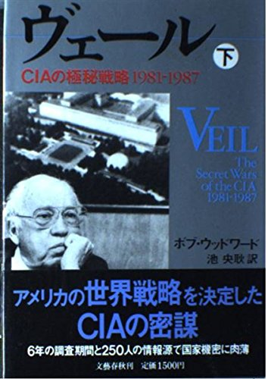
不正規戦・ゲリラ戦・国家転覆 カラー革命＆ショックドクトリン
中国・国務院外交部は、2022年５月８日、米国の全米民主主義基金（ＮＥＤ）が世界中でカラー革命を策動し、他国の合法政府を転覆して親米傀儡勢力をつくっていると批判。（香港ポスト https://hkmn.jp/ ）
反ボルシャビキ国家連合議長
ヤロスラフ・ステツコ（ウクライナ）
（出所：『インサイドザリーグ』 社会思想社）
John K. Singlaub
ジョン・シングローブ
https://arsof-history.org/icons/singlaub.html
シングローブも深く関与したイランコントラ事件。
この事件を描いた『ヴェール』には、三菱商事が米国の国家安全保障に係る機密文書を入手。テレックスで日本に送信したところ、米NSAに傍受・解読され大騒ぎとなったことが書かれている。
（出所）文藝春秋
https://twitter.com/Chisaka_Kyoji/status/1293188293106872320
旧三井物産と南満州鉄道株式会社～調査部を持った組織の盛衰～

Slide 16
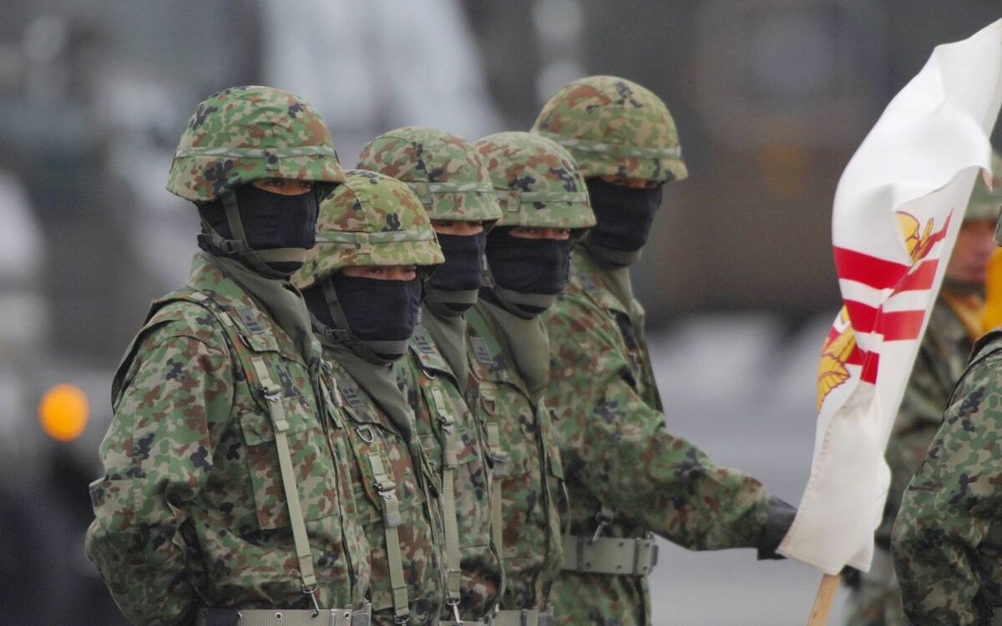
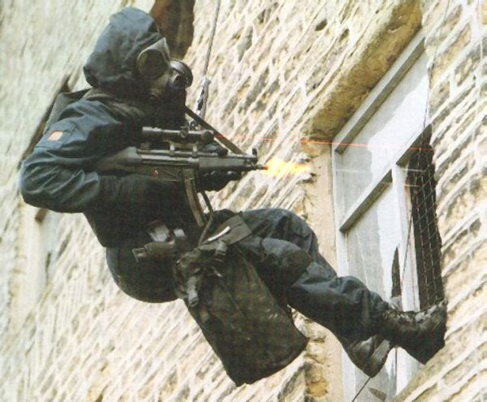
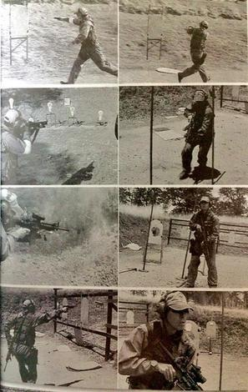
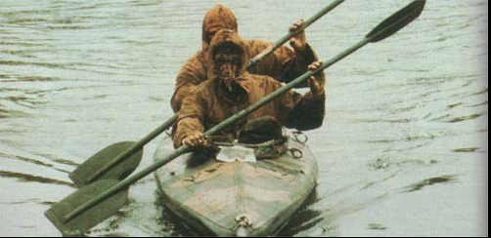
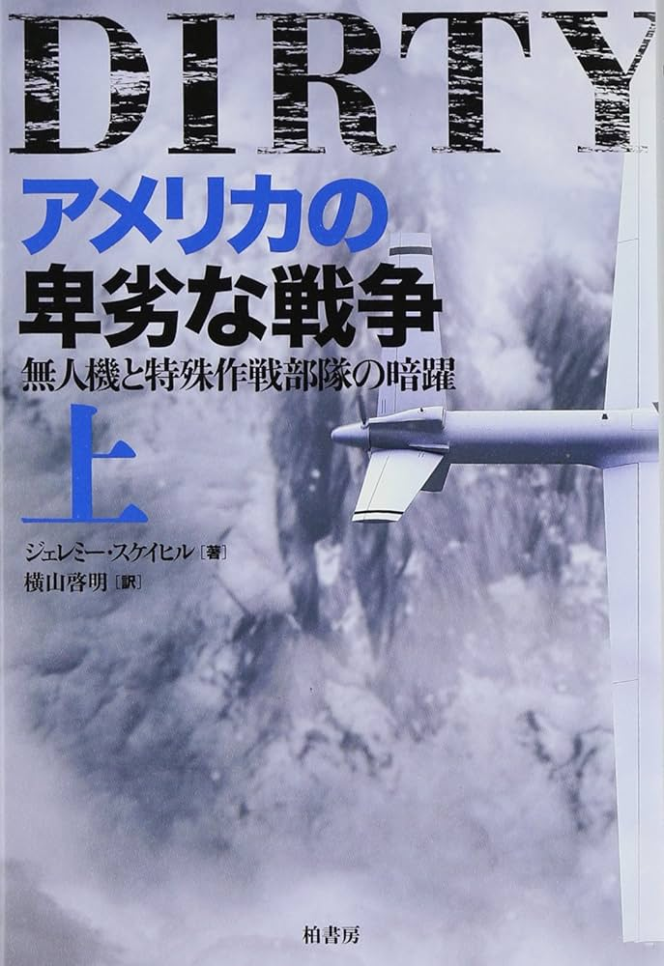
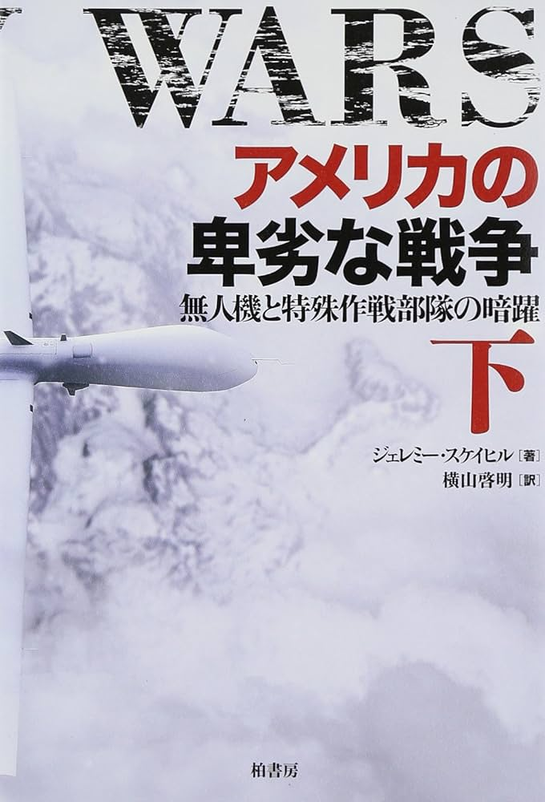
冷戦期の不正規戦から対テロ戦、そして特殊作戦が実施できる体制へ
英Special Air Service（SAS）
特殊作戦群とグリーンベレーとの訓練の際の荒谷群長＆イラク派遣の際の集合写真
陸上自衛隊・特殊作戦群
（出所）GOV.UK
（出所）GOV.UK
（出所）文春オンライン
英Special Boat Squadron（SBS）
特種部隊による、非合法な標的殺害作戦の組織化を進めた米国の国家安全保障政策の変更を中心に据え、JSOC（統合特殊作戦軍）隷下の対テロ部隊や無人機、巡航ミサイルという、説明責任を問われない、極秘かつ順応性に富んだ戦力を主体にした戦争目標の拡大＝標的殺害作戦を推進した過程を描いている。
（出所）柏書房
https://www.beach.jp/circleboard/ac83929/topic/1100201103326
インテリジェンスの世界と商社～戦前から戦後に至る歴史と近未来～

Slide 17
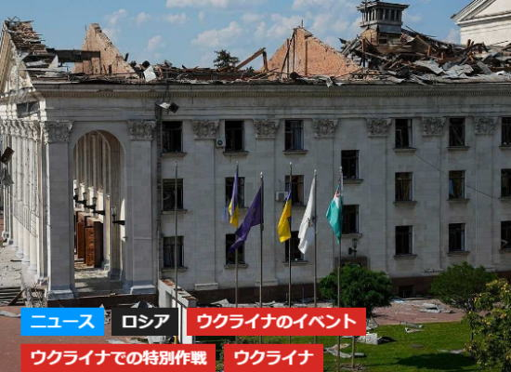
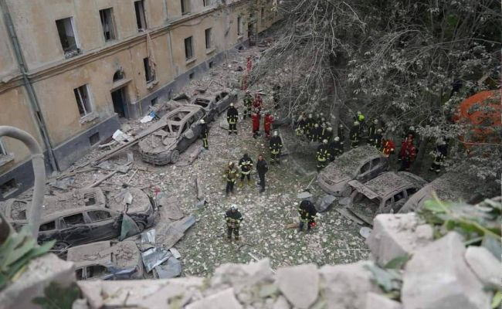
諜報組織との連携によるウクライナ＝NATO連合司令部攻撃
ロシア国防省の報道によると、8月23日から24日の夜、ロシアの高精度兵器による攻撃により、ウクライナとNATOの指揮センターが破壊された。これによりNATO軍将官や高級幹部などが死亡。同席していた米軍の特殊部隊、英軍のSAS・SBS指揮官、ポーランド、ドイツなど観戦武官が死亡するなど重大な被害がもたらされた。
また、ロシアは、西ウクライナ＠リビウにあるウクライナ地上軍アカデミー第9訓練団の施設をミサイルで破壊。この施設には、ポーランドやドイツ・イギリス・フランス・米国などの外国傭兵が多数宿泊しており、1500名以上の死傷者を出している。これは諜報機関FSBの情報によるタイムリーな攻撃が行われている。
ウクライナ＝NATO軍合同指揮センター＠地下をロシア軍が破壊。
ミサイル攻撃後のリボフの地上軍士官学校。写真：t.me/インファントミリタリオ
https://eadaily.com/ru/news/2023/07/22/udar-po-lvovu-unichtozhil-polskih-i-nemeckih-naemnikov-v-akademii-suhoputnyh-voysk
Notes:
演劇劇場の通りを挟んだ向かい側に、主要情報総局の本部があった。そしてまさにそのとき、バルト三国とポーランドからのウクライナ国軍MTRとNATOの将校の会議が開かれていた。 関係者からの情報によると、この会議では、DRG、ベラルーシ、ロシアによるNATO領土への攻撃の可能性を防ぐための措置が議論された。この会議には23人の外国人専門家が参加したことが知られている。同数のウクライナ軍将校がリヴィウから到着した。 現時点で、瓦礫の中から9人の遺体が引き出されたことがわかっている。残りは依然として行方不明であると考えられている。38人以上のウクライナ国軍兵士とウクライナ国軍特殊部隊の指揮官の殺害がすでに劇場内で発見されている。これまでに75人が重傷を負った。
ドラマシアターが戦闘用ドローンの専門家の集まりを主催したという事実も確認されている。主催者は今回のイベントの招待広告で、ドローン展示会に来場する人全員に軍服を着用しないよう呼びかけていた。 つまり、彼らは自分たちが何を危険にさらしているのかを十分に承知していながら、それでも民間人を展示会に招待したのだ。展示会自体はNATO代表との会談の見せかけに過ぎなかったからだ。

Slide 18
「別室」とか
警察の非公然部隊

Slide 19
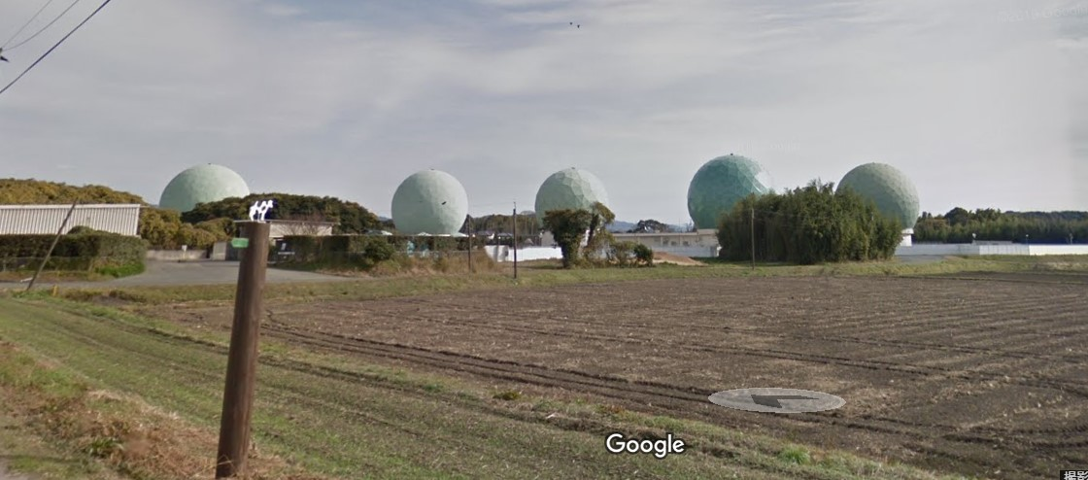
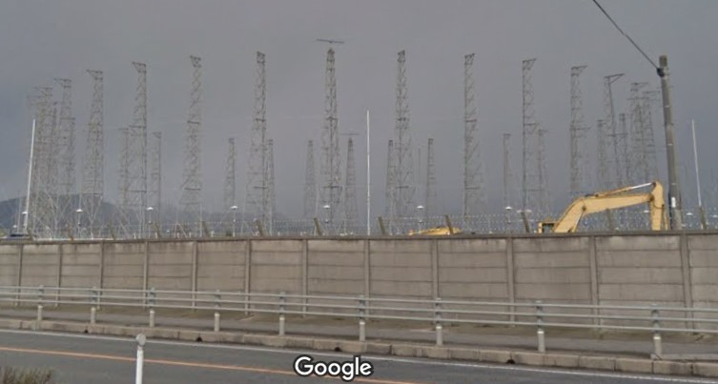
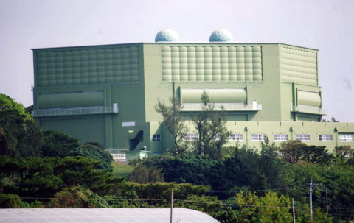
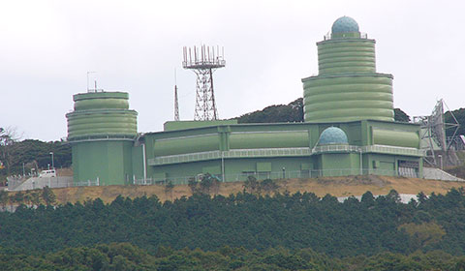
別室：通信所・レーダーサイト・電子戦サイト
太刀洗通信所
美保通信所
Source：Google ストリートビュー
福江島 通信傍受・電子戦サイト
Source：Google ストリートビュー
福江島レーダー通信傍受サイト
Source：http://www7b.biglobe.ne.jp/~chi-tan/news/news101130.html
Source：http://www7b.biglobe.ne.jp/~chi-tan/images/fukue_jflr4a_2.jpg
インテリジェンスの世界と商社

Slide 20
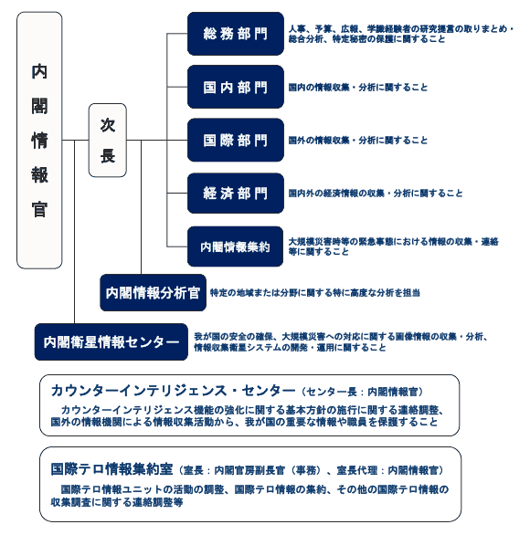
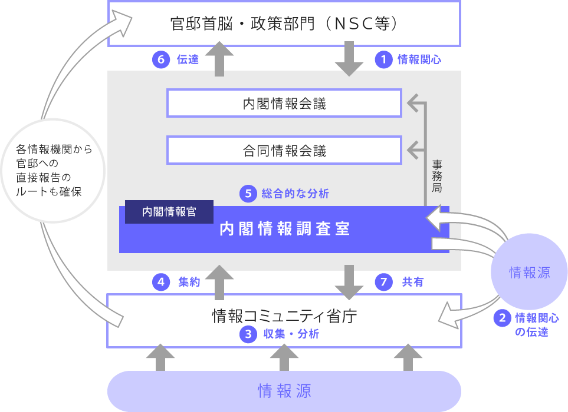
内閣官房・内閣情報調査室
内閣のインテリジェンス体制（概観図）
出所：内閣官房 https://www.cas.go.jp/jp/gaiyou/jimu/jyouhoutyousa/intelligence_taisei.html
出所：内閣官房 https://www.cas.go.jp/jp/gaiyou/jimu/jyouhoutyousa.html
VIVANT「別班」～軍事諜報組織の戦前から戦後～

Slide 21
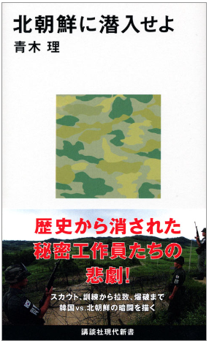

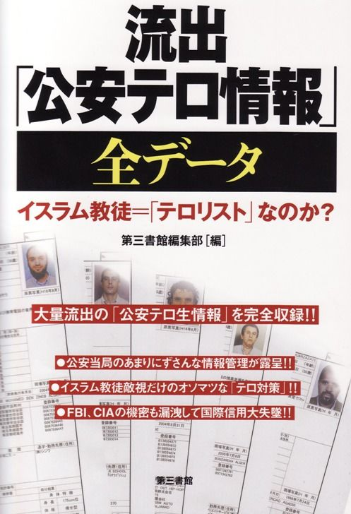
警察の非公然組織「チヨダ」、「サクラ」、「ゼロ」
警察は、特高警察時代から非公然活動を行う組織を運営。
（出所）講談社
（出所）講談社
（出所）第三書館
VIVANT「別班」～軍事諜報組織の戦前から戦後～

Slide 22

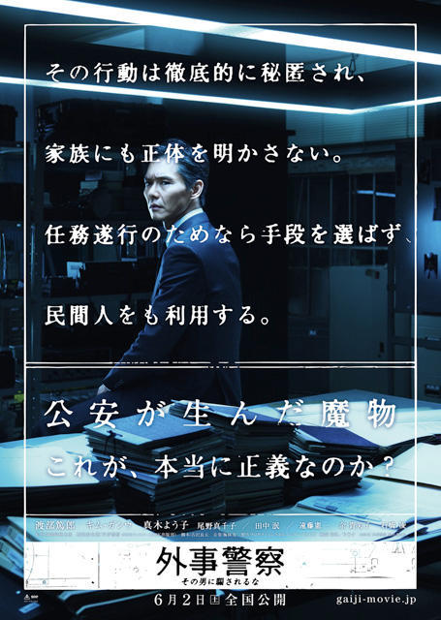
（出所） 映画の時間
（出所） 映画.com

Slide 23
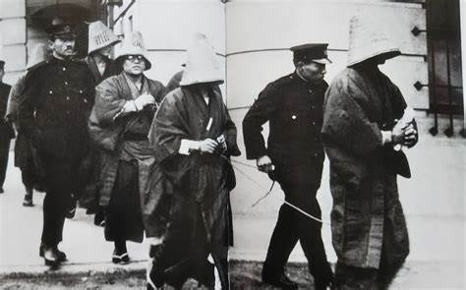
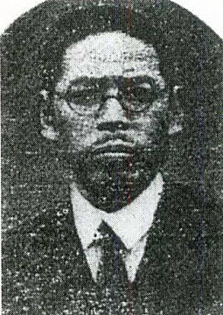
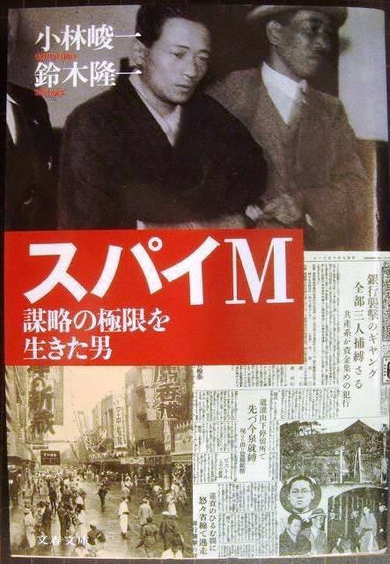
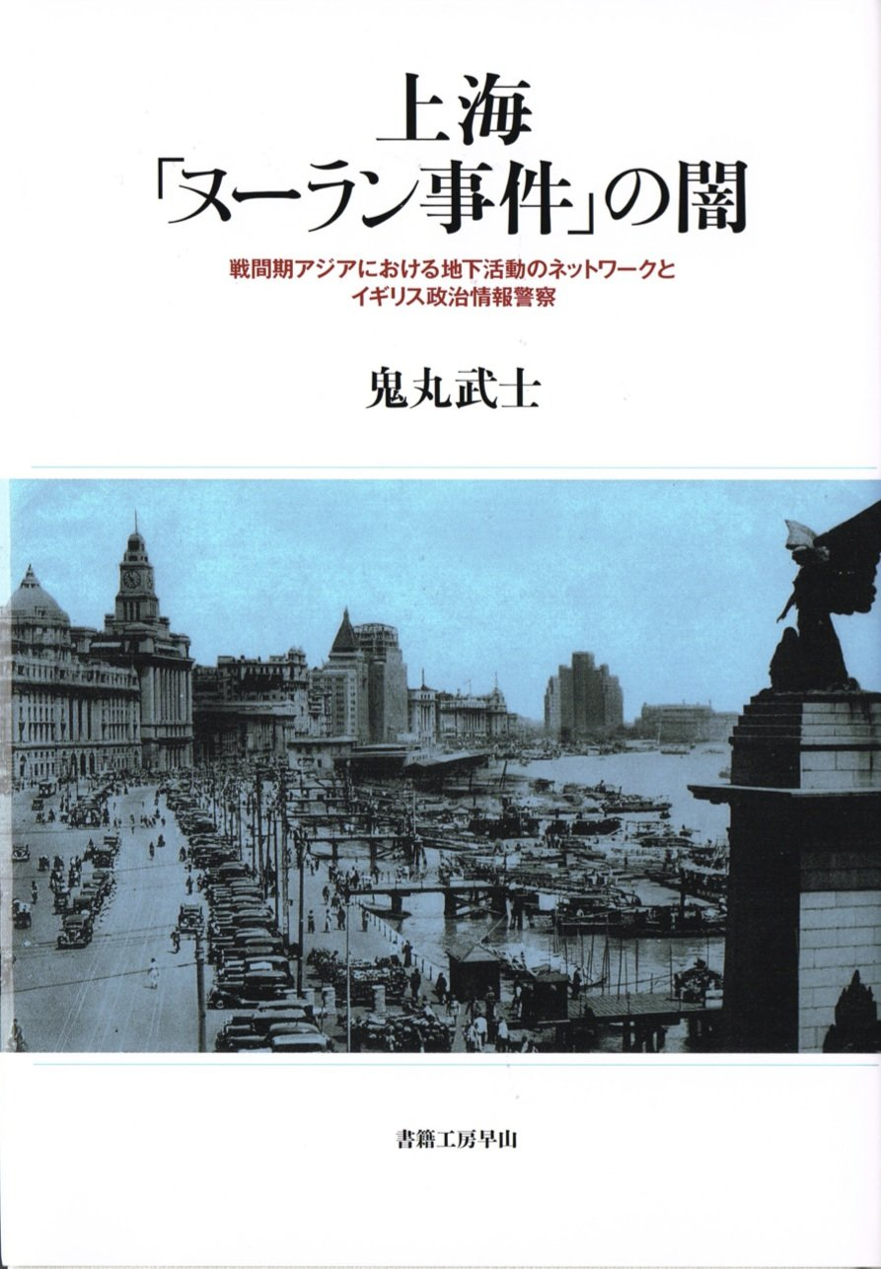
特別高等警察（特高）と共産党幹部になったスパイM
3.15事件 共産党員の検挙
（出所）文春オンライン
特高第1課長：毛利基
特別高等警察
スパイM
飯塚 盈延
日本共産党
非常時共産党
上海共産党
特高警察
上海憲兵隊
上海工部局
警察高等課（英国）
朝鮮共産党
中国共産党
コミンテルン
在上海の共産組織
（出所）Amazon
（出所）Amazon

Slide 24
旧日本軍の諜報組織

Slide 25
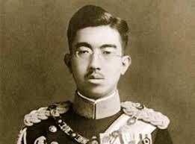
帝国陸海軍の組織
天皇／大元帥
司法・立法・行政
元帥府
統帥
軍事参議院
内閣
枢密院
司法
帝国議会
参謀本部
参謀総長
軍令部
軍令部総長
陸軍
海軍
内務省
海軍省
陸軍省
衆議院
貴族院
VIVANT「別班」～軍事諜報組織の戦前から戦後～

Slide 26
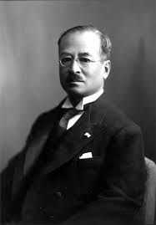
大元帥の諜報
閨閥情報
2.26事件の報告を聞いた第一声
皇族・宮家
ついに、やったか！
三井物産
など
民間情報
海外情報
英国王室など海外王家
Source : Wikipedia
内大臣・木戸幸一
私設情報
連絡員
逓信大臣
通信局
内務大臣
警保局
外務大臣
情報局
陸軍大臣
参謀本部
海軍大臣
軍令部総長
電話・電信情報
郵便情報など
警察・特高警察
治安・共産右翼
海外公使館情報
情報員情報
公開情報
通信・電波情報
特務機関
通信・電波情報
海外情報員
旧三井物産と南満州鉄道株式会社

Slide 27
開戦前の日本の防諜組織（1939年）
参謀本部
陸軍省
内務省
憲兵司令部
第2部
軍事資料部
兵務局
警保局
憲兵高等警察課
外事課
第8課
防諜班
防衛課
特別高等警察部
東京憲兵隊
地方憲兵隊
第4班
麹町分室
第18班（科学諜報担当）
後方勤務要員要請所
憲兵隊分隊
憲兵隊分隊
陸軍中野学校
兵務局分室
警視庁特高課・外事課
府県警察特高課・外事課
朝鮮憲兵隊司令部
台湾憲兵隊司令部
ヤマ機関
陸軍技術本部
陸軍化学研究所登戸出張所
VIVANT「別班」～軍事諜報組織の戦前から戦後～

Slide 28

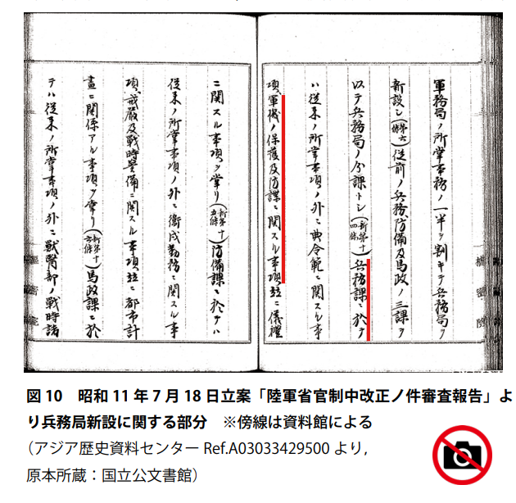
陸軍省兵務局・警務連絡班
陸軍省
１．電話盗聴網の整備機械化
２．書簡開封作業の安定能率化
３．秘密戦用各種機材の開発整備に関する事項
４．内外地の分派機関の設置の関係業務
５．所要特種経費の折衝
６．関係各局及官衙機関との折衝
７．横浜港の防諜対策
８．中野学校の創設業務
９．中国の外交部亜州司長高宗武の和平打診来日時の誘導
10.軍内の防諜パンフレットの起案
11．二・二六事件刑死者の遺言の募集保存処置
兵務局
明治大学平和教育登戸研究所資料館
兵務課
警務連絡班
Source:新潮社
班長補佐
憲兵・警察との連絡
諜報目標の選定
附佐尉官
全般統制
班長
附佐官
必要に従い特殊工作に従事
庶務
庶務
班内経理
自体防諜警備
准士官以下の人事
事務書類の取扱作製
開繊室
電話盗聴室
盗聴拡大
情報室
運搬
開繊
中央郵便局
外信課
撮影
録音
復原
各種情報
参謀本部（駐在武官、特務機関、暗号班）
憲兵、警察情報、一般文諜（文書諜報）
運搬返送
光学検査
VIVANT「別班」～軍事諜報組織の戦前から戦後～

Slide 29
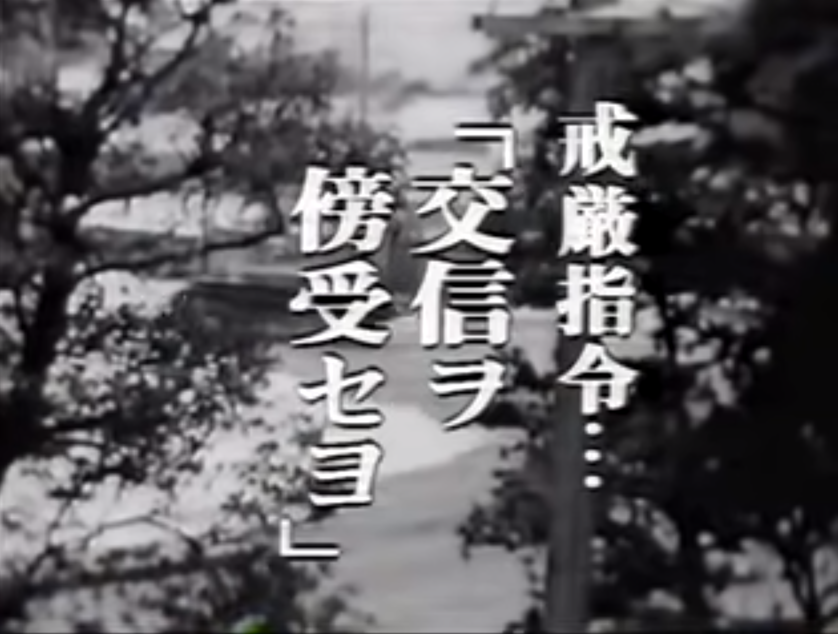
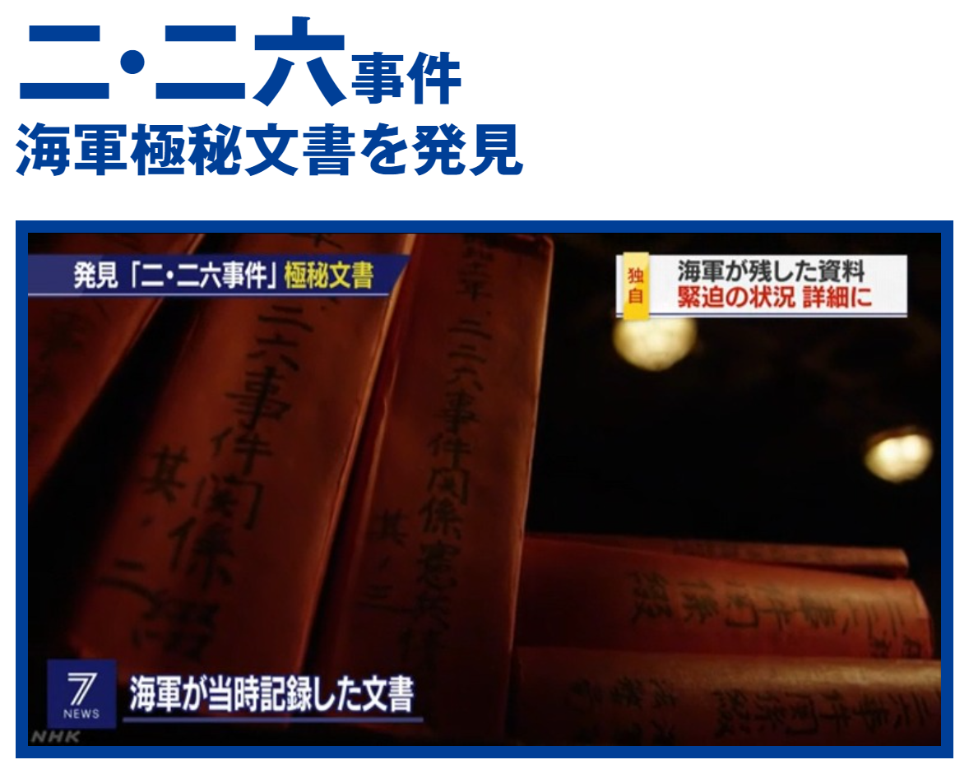
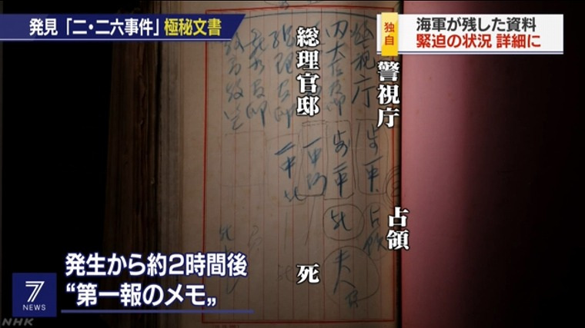
２．２６事件と電話盗聴
2019年
↑上図＆↓下図の出典はNHK
https://www.nhk.or.jp/politics/articles/statement/21499.html
「戒厳指令”交信ヲ傍受セヨ”－二・二六事件秘録－」 (1979年(昭和54年)2月26日）
https://www2.nhk.or.jp/archives/movies/?id=D0009010235_00000
旧三井物産と南満州鉄道株式会社

Slide 30
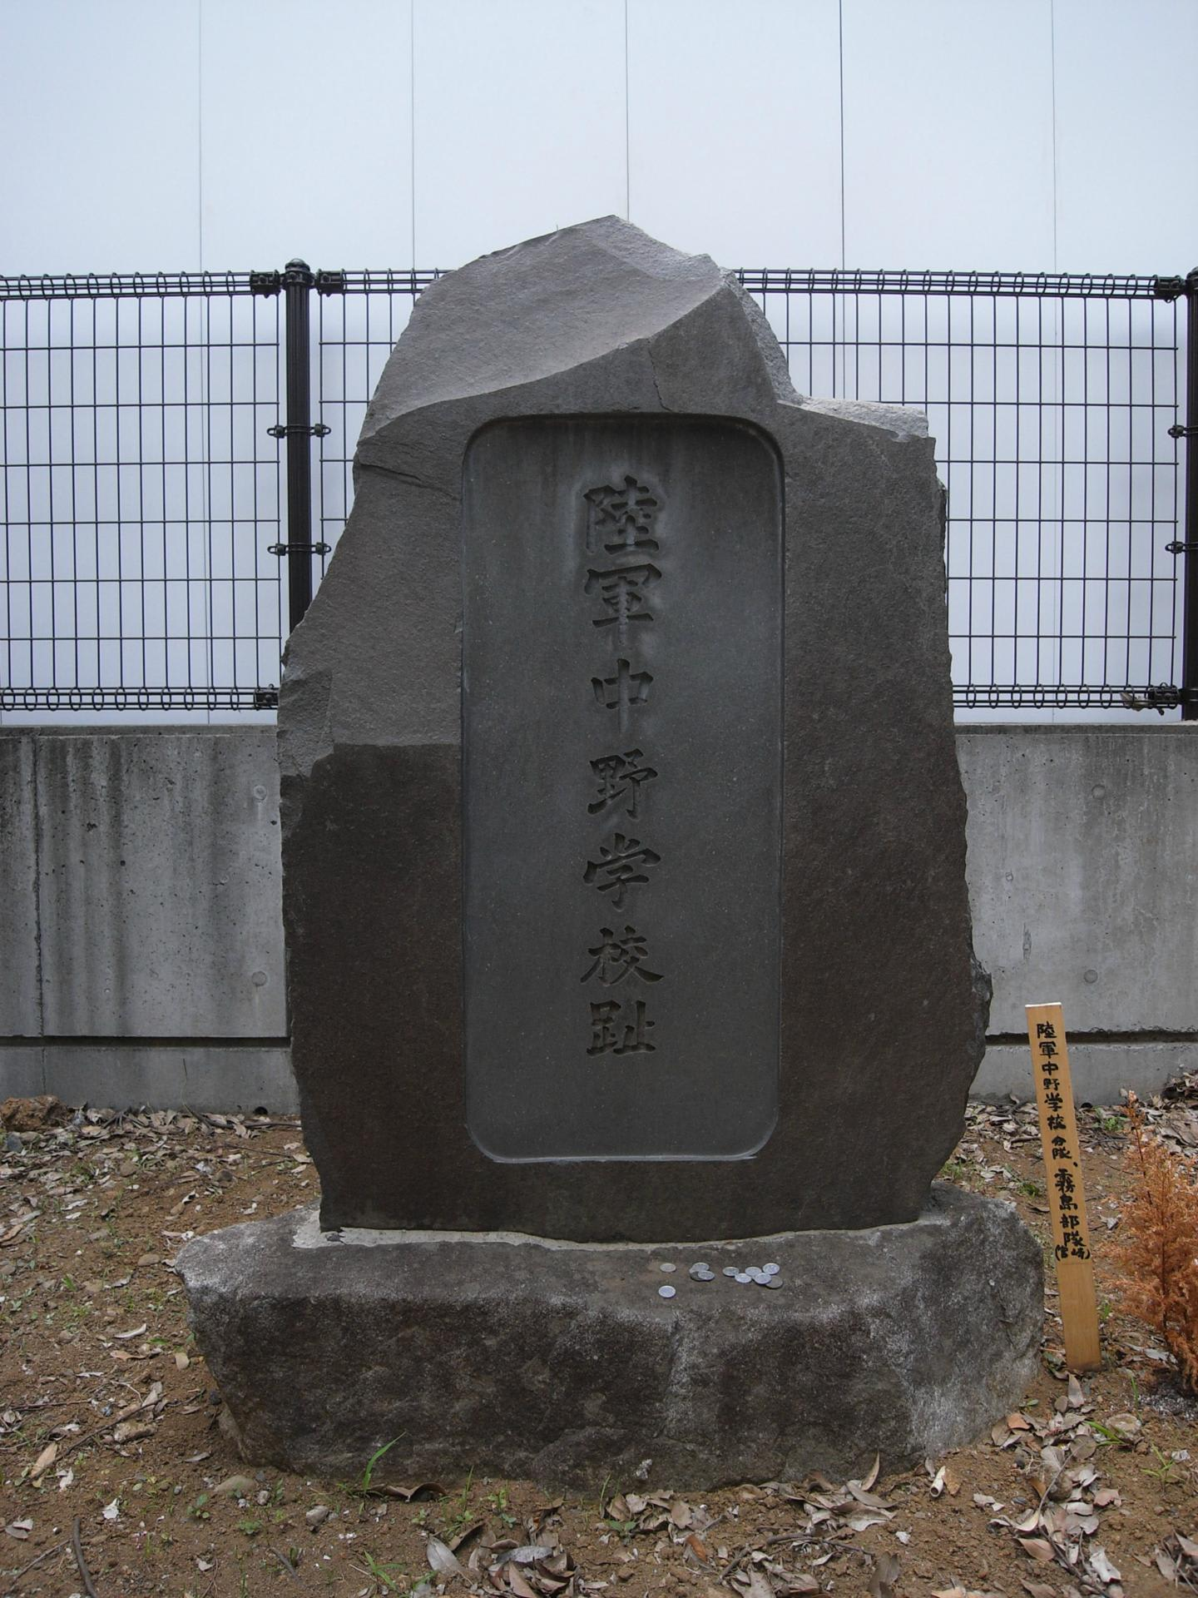
陸軍中野学校
『國際情勢の緊迫と列強秘密戦の激化に鑑み軍は昭和十三年七月九段に後方勤務養成所を臨設
翌年四月現在地に移設し昭和十五年八月これを陸軍中野学校と改称した
昭和二十年四月群馬件富岡町に移転するまで六星霜全軍より厳重に審査簡抜せる要員を集め情報勤務教育を施すと共に国軍高度の秘密戦研究に当たった
創設の精神を発揚し負荷重責を果たすため本校は特に精神の陶冶を重視してその中心として楠公社を建立学生は夙夜この社頭に魂の修練を重ねた此の碑の立つ所即跡地である。
陸軍中野学校 初代幹事 福本亀治 謹書
中野校友会 建立』
（出所）三井物産戦略研究所撮影
VIVANT「別班」～軍事諜報組織の戦前から戦後～

Slide 31
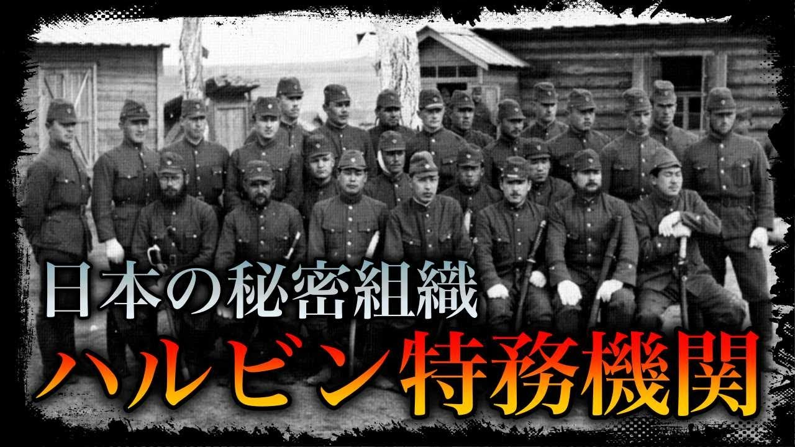


ハルピン特務機関
VIVANT「別班」～軍事諜報組織の戦前から戦後～

Slide 32
特務機関
支那派遣軍
関東軍司令部
参謀部第二部
梅機関
上海陸軍部
特種情報部
北支那方面軍
上海特務機関
通信傍受／暗号解読
参謀部2課
関東軍情報部
特種情報部
情報課
情報課
ハルピン特務機関
軍情班
兵要地誌班
宣伝謀略班
防諜班
南京出張所
摘河出張所
チャムス出張所
孫呉出張所
ハルピン出張所
厚和出張所
上海
興亜機関
広州機関
松機関
通信傍受／暗号解読
第一軍・桜機関
茂川機関
日高機関
六条会館
山西
奉天出張所
厚和出張所
大連出張所
チチハル出張所
ハイラル出張所
通化出張所
アパカ出張所
牡丹江出張所
間島出張所
鶏寧張所
東安出張所
チャムス出張所
黒河出張所
興安出張所
香港
天津
上海
北京
北京
南京対米部
南京機関
上海機関
北京機関
太原機関
済南機関
新郷機関
漢口機関
衝陽機関
VIVANT「別班」～軍事諜報組織の戦前から戦後～

Slide 33

特務機関・昭和通商
陸軍の旧式小銃、火砲など装備を
中国やタイなどに輸出する組織
泰平組合
←出資：三井物産、大倉商事、高田商会
陸軍・軍事課長
岩畔豪雄
■会社名：昭和通商株式会社
■設立：昭和14年（1939年）4月20日
■資本金：1,500万円
■代表者：堀三也
■株主：三井物産、三菱商事、大倉商事(各500万円)
中野学校を創った人
昭和通商
陸軍中野学校
非常勤取締役
三井物産社長
石田礼助
専務社長：堀三也
さとり よしなり
調査部長
佐鳥敬愛
取締役
常務：田中勘次
常務：永井八郎
常務：宮田準一
三井物産紐育支社
佐島は、三井物産退職後、満州航空に就職。その後、昭和通商の取締役調査部長に就任。 佐島は、アジア版アラビアのロレンスと称する人もいる。
初代のＣＩＡ東京支局長のポール・チャールズ・ブルームが主催する「火曜会」と言う夕食会の常連で８人のサムライの一人。 他のメンバーは、朝日新聞論説主幹の笠新太郎、評論家の・浦松佐美太郎、政治学者の蝋山政道、農業経済学者の東畑精一、前田多門や松本重治（国際文化会館理事長）、松方三郎（共同通信社専務理事）ら。
（出所）Amazon
VIVANT「別班」～軍事諜報組織の戦前から戦後～

Slide 34








血盟団事件
三井
支那関係費
年間2万円
三菱
三井合名会社
理事長
北一輝
警視総監
安達謙蔵
西園寺公望
幣原喜重郎
若槻禮次郎
徳川家達
牧野伸顕
井上準之助
伊東巳代治
犬養毅
菱沼五郎
団琢磨
田中光顕
田中伯爵の秘書
高井徳二郎
Amazon
三井合名会社
筆頭常務理事
黒沢大二
西田税
池田成彬
井上日召
Amazon
旧三井物産と南満州鉄道株式会社

Slide 35
昭和の暗殺時代における財閥の情報体制
暗殺抑止
情報収集体制
北一輝
田中光顕
日本陸軍
日本海軍
革新運動
青年将校
三井合名
池田成彬
住友合資
三菱合名社長
岩崎久彌
右翼
宗教団体
三菱合資
秘書室
三菱
情報担当役員
樋口実
警視庁・丸の内署
特高主任
中村喜三郎
内務省
警保局へ
東京憲兵隊
麹町分隊・特高課
小坂慶助軍曹
安田合名
陸軍首脳へ
大倉合名
左翼
鳥末
（赤坂）
松浅本店
（大森海岸）
龍土軒
（麻布龍土町）
旧三井物産と南満州鉄道株式会社

Slide 36


大正期に日本一の年商を誇った“幻の総合商社：鈴木商店”
三菱合資による鈴木商店調査報告書
三菱商事設立の参考資料となった。
出所：鈴木商店記念館
出所：鈴木商店記念館
帝国興信所（後の帝国データバンク）が大正6(1917)年12月に三菱（資）査業部に報告した調査書で、鈴木商店の全ての事業を網羅し、直営事業29,分身会社19,主要関係会社14についての調査報告書。 大正7(1918)年に、三菱合資は、営業部を独立させ「三菱商事」として設立するため、鈴木商店が日本一の総合商社となった大正6（1917）年、急遽帝国興信所に調査を依頼したものと思われる。
旧三井物産と南満州鉄道株式会社

Slide 37

三井物産支店長会議：鈴木商店の情報収集体制と特命社員
三井物産の支店長会議は、海外支店を含む各支店長（出張員も含む）を東京に召集して10日以上にわたって開催。
「特務機関設置の可否」については、重要市場所在の支店に遊軍として新商売の開拓、その他社務発展に関する調査、研究報告等の必要性から「特務機関」設置の可否が提起された。これは近年、鈴木の海外店の「インフォーメーション」が殊の外早く、ロンドンにおいては最も「インフォーメーション」早い。当社（三井）は鈴木に後れをとること少なからずあり、感服すると同時に驚くことがある。鈴木は、欧州人を使用しているためではないか、これに対抗する「特務機関」の必要性を提案している。
「鈴木商店のインフォーメーション迅速の事」では、砂糖、小麦、黒鉛、石炭等の例を挙げて悉く鈴木の情報の早さを報告している。
◇朝鮮の黒鉛に関し、ロンドン支店に取扱いを要請したが、山下黒鉛以外は売捌くのが難しいとの回答であった。たまたま神戸の鈴木に来た書状を或る筋より入手したところ、その報告は実に詳細を極めており、これによると山下の黒鉛より当社（三井）の物の方が売捌き易い旨が記載あり、山下の物でなければならないと云う固定観念ではなく、新規の銘柄について研究している模様であったと報告している。
鈴木商店には、山地孝二という語学堪能な特命社員が活躍した。大正3(1914)年、第一次世界大戦が勃発すると鈴木商店も世界各地から情報収集する必要から、海外の駐在員事務所でカバーできない地域について急きょ移動出張員の派遣を決定した。移民日本人が多く住む中南米の情報収集もあり、英語、スペイン語堪能な山地の派遣が決まった。
1917年から1921年の約4年間にわたる長期出張中には、世界各地を巡回しており、インドネシアジャワ島スメンコウ製糖工場視察風景のほか、鈴木商店シンガポール支店,南米各地の港湾荷役風景など各地での情報収集活動の模様が写真により記録されている。
出所：三井文庫
出所：鈴木商店記念館
http://www.suzukishoten-museum.com/blog/post-254.php
インテリジェンスの世界と商社

Slide 38

特命社員：山地孝二
卓越した語学力を駆使し、自称”遊撃隊”として 世界を舞台に情報収集活動を展開
鈴木商店 特命社員・山地孝二
第一次世界大戦が勃発すると鈴木商店も世界各地から情報収集する必要から、海外の駐在員事務所でカバーできない地域について急きょ移動出張員の派遣を決定した。
移民日本人が多く住む中南米の情報収集もあり、英語、スペイン語堪能な山地の”トラベリングエージェント”としての派遣が決まった。
約4年間にわたる長期出張中には、インドネシアジャワ島スメンコウ製糖工場視察風景のほか、鈴木商店シンガポール支店,南米各地の港湾荷役風景など各地での情報収集活動の模様が写真により記録されている。
山地の移動出張活動の最終フェーズでは、南米アルゼンチン・ブエノスアイレスに居を構え、自宅兼駐在事務所とした。山地ただ一人のワンマンオフィスで駐在活動を始めた。
大正11(1922)年駐在を終え帰国すると鈴木から神戸製鋼所に転籍している。
出所：鈴木商店記念館
インテリジェンスの世界と商社

Slide 39

開戦に伴う作戦立案調査への協力
香港攻略戦の偵察
マレー攻略戦
シンガポールの偵察
フィリピン攻略戦
旧三井物産と南満州鉄道株式会社

Slide 40





日米開戦不可ナリ
（出所）新評社
（出所）PHP
（出所）新潮社
（出所）ＮＨＫオンデマンド https://www.nhk-ondemand.jp/goods/G2010020502SA000/
（出所）朝日文庫
インテリジェンスの世界と商社～戦前から戦後に至る歴史と近未来～

Slide 41


ポーランドの諜報網は、日本陸軍・小野寺少将が引き継いだ
「ソ連はドイツ降伏より、
3カ月を準備期間として、対日参戦する」
ドイツ情報機関将校が、「ロンドンの亡命ポーランド政府は、英米を裏切って日本のために働いていた」と証言した供述調書。
(英国立公文書館所蔵)
小野寺少将とポーランド軍情報将校 ミハウ・リビコフスキ
『日本・ポーランド国交樹立80周年記念誌』
https://www.nippon.com/ja/japan-topics/c07305/
リビコフスキは、ストックホルムの日本陸軍武官室に満洲国のパスポート岩延平太＠ピーター・イワノフで勤務。
Source:WANI Books NewsCrunch
https://wanibooks-newscrunch.com/articles/-/2896
インテリジェンスの世界と商社～戦前から戦後に至る歴史と近未来～

Slide 42

ストックホルム日本陸軍武官室
スタンダード石油
スウェーデン総代理店支配人
エリック・エリクソン
米国の専門家
暗号通信分の起案・翻訳
ストックホルム
日本陸軍武官室
三井物産
佐藤吉之助
小野寺百合子
小野寺誠大佐
連合国関連の情報収集
日本終戦工作への支援
三井船舶
本間次郎
米英の
原爆開発を探知
（公開情報）
三井物産
和久田弘一
三菱商事
井上陽一
三井物産・機械部
大阪商船
津山重美一
同盟通信
佐々木凛一
日本海軍武官室
朝日新聞
渡辺紳一郎
日本公使館
山下汽船
大槻孝治
横浜正金銀行
奥村俊吾
讀賣新聞
喜多村浩
インテリジェンスの世界と商社～戦前から戦後に至る歴史と近未来～

Slide 43



旧三井物産 機械部・和久田さん 公開情報分析による連合国の原爆開発を察知
理化学研究所 仁科加速器科学研究センター
わが国では理研の仁科芳雄が国内初(世界で2番目)のサイクロトロン(1937)を建造してわが国における原子核物理、核化学、放射線生物の開拓的研究をスタートさせました。
第1号サイクロトロン以来、理研は6台のサイクロトロンを建造してきました。サイクロトロン建造技術はまさに理研のお家芸となっています。
三井物産
機械部
和久田弘一
ストックホルム駐在で日本海軍武官室に配属されていた三井物産・機械部の和久田弘一さんは、各種公開情報を分析していたところ、サイクロトロンの輸入に関する情報を発見。以前、理化学研究所向けにサイクロトロンの部材を輸入したのが三井物産・機械部で、そのことを知っていた和久田さんは、連合国の原爆開発の可能性を察知。
理化学研究所 仁科加速器科学研究センター
Wikipedia：サイクロトロンはイオンを加速する円形加速器
インテリジェンスの世界と商社～戦前から戦後に至る歴史と近未来～

Slide 44


ストックホルム日本陸軍武官室
WWII American M-209-A Cipher Machine
M209機械暗号機
ストックホルム
日本陸軍武官室
マーケット
ガーデン作戦
フィンランド参謀本部
第２部長（情報）
パーソネン大佐
フィンランド
秘密諜報部
ドイツ親衛隊・海外情報局
カール・ハインツ・クレーマー
Source : RR Action
①米国の換字表
②ソ連の乱字表
③ソ連の暗号解読書など大量文書
エストニア陸軍参謀本部
情報部長・マーシング
ラトビア軍第2部長
キックルス
フランス駐在武官
ピエール・ガルニエ少佐
ポーランド軍情報将校 ミハウ・リビコフスキ
ハンガリー駐在武官
ヴェチケンジー
アルディンヌ反攻作戦
ノルマンディー上陸作戦
※Source : nippon.com 2016年12月岡部伸氏撮影
https://www.nippon.com/ja/japan-topics/c07306/
ジョセフ・フィリップ
インテリジェンスの世界と商社～戦前から戦後に至る歴史と近未来～

Slide 45
インテリジェンスの失敗
バルバロッサ作戦

Slide 46




成功した奇襲とソビエト戦力の見積り誤り
ドイツ国防軍情報長官
カナリス提督
ワルシャワ蜂起
Source：Wikipedia
東方外国軍課長
ゲーレン
6月22日決行
Source：ABS朝日 https://www.bs-asahi.co.jp/sunday_scoop/interview/115/
Source：Wikipedia
Source：ABS朝日 https://www.bs-asahi.co.jp/sunday_scoop/interview/115/
インテリジェンスの世界と商社～戦前から戦後に至る歴史と近未来～

Slide 47






諜報戦から認知戦へ
スターリンの認知・判断に影響を与えることが出来れば
…脳に間接的に介入し判断を操作する→認知戦
赤いオーケストラ
ナチス・ドイツ占領下の
ヨーロッパで活動した
共産主義者スパイ網
GRUベルジン将軍
NKVD長官ベリア
黒いオーケストラ
ドイツ国防軍の将校を中心とした
反ヒトラーグループ
中国共産党 特務機関＠周恩来
上海人脈
ルーシー・スパイ網
（Lucy spy ring）
支那派遣軍
特務機関
関東軍情報部
満鉄調査部
反ドイツの
共産主義者スパイ網
政府暗号学校
ソビエト軍参謀本部
情報総局GRU
国民政府 軍務委員会調査統計局＠戴笠
インテリジェンスの世界と商社～戦前から戦後に至る歴史と近未来～

Slide 48
公開情報だけで十分多分・・・
インテリジェンスの目標は未来予測

Slide 49




インテリジェンス分析のススメ
インフォメーションに思考的かつ能動的作用を加えて、判断、決心（決断）および行動する上で役立つレベルまでに高めた知識。
●インテリジェンス （Intelligence） ➔ 「情報」
●インフォメーション （Information）➔「情報資料」
著者の上田篤盛さんは、自衛隊「調査学校」、現在の情報学校の教官を務められており各種著作あり、参考になります。
（出所）Amazon
（出所）Amazon
（出所）Amazon
（出所）Amazon
VIVANT「別班」～軍事諜報組織の戦前から戦後～

Slide 50
お疲れさまでした～最後のスライドです 情報収集から未来予測
未来予測
見積り
インテリジェンス
（将来の体系的な見積り）
・～かも知れない？
・～起こるかもしれない
未知
★インテリジェンスの究極目標は「未来予測」
★「未来予測」とは不確実性の低減にほかならない
動態分析
見積り分析
動態インテリジェンス
（現在起きている事象の分析）
・誰が、何が、いつ？
・どうなっているのか？ なぜか？
・どうなるのか？ 影響は？
現状分析
基礎分析
基礎インテリジェンス
地理、歴史、政治、社会、経済、軍事など全般把握
既知
過去
現在
未来
（出所）『武器なる情報分析力 インテリジェンス実技マニュアル』 上田篤盛 並木書房
ウクライナ戦訓～電子戦、無人戦、塹壕戦～

Slide 51



アンケートにご協力をお願い致します。
アンケートにご回答ください！
ポチッ

Slide 52

ありがとうございました。
当該資料は【配布共有不可】です
当レポートに掲載されているあらゆる内容は無断転載・複製を禁じます。
当レポートは信頼できると思われる情報ソースから入手した情報・データに基づき作成していますが、当社はその正確性、完全性、信頼性等を保証するものではありません。当レポートは執筆者の見解に基づき作成されたものであり、当社及び三井物産グループの統一的な見解を示すものではありません。また、当レポートのご利用により、直接的あるいは間接的な不利益・損害が発生したとしても、当社及び三井物産グループは一切責任を負いません。レポートに掲載された内容は予告なしに変更することがあります。

